Slide 1
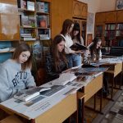
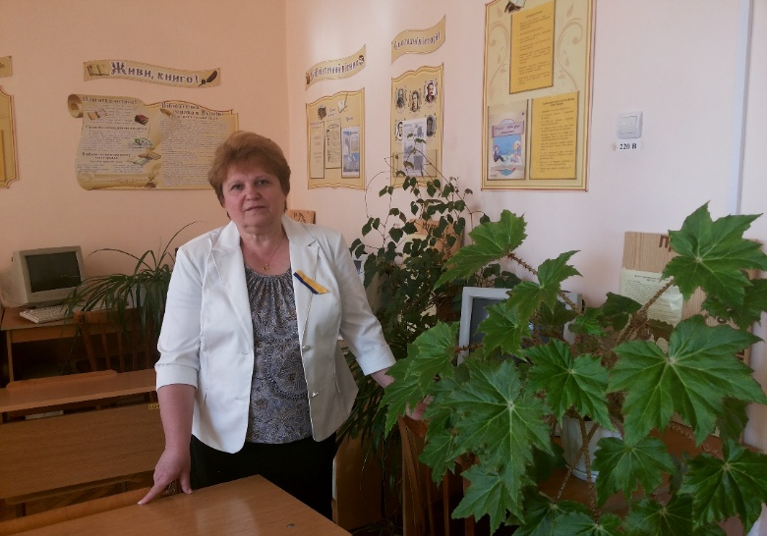


ІНФОРМАЦІЙНО –БІБЛІОТЕЧНА ДІЯЛЬНІСТЬ БІБЛІОТЕКИ ВПУ №3
В УМОВАХ ВОЄННОГО ЧАСУ. бібліотекар ВПУ№3
Людмила Беспала

Slide 2
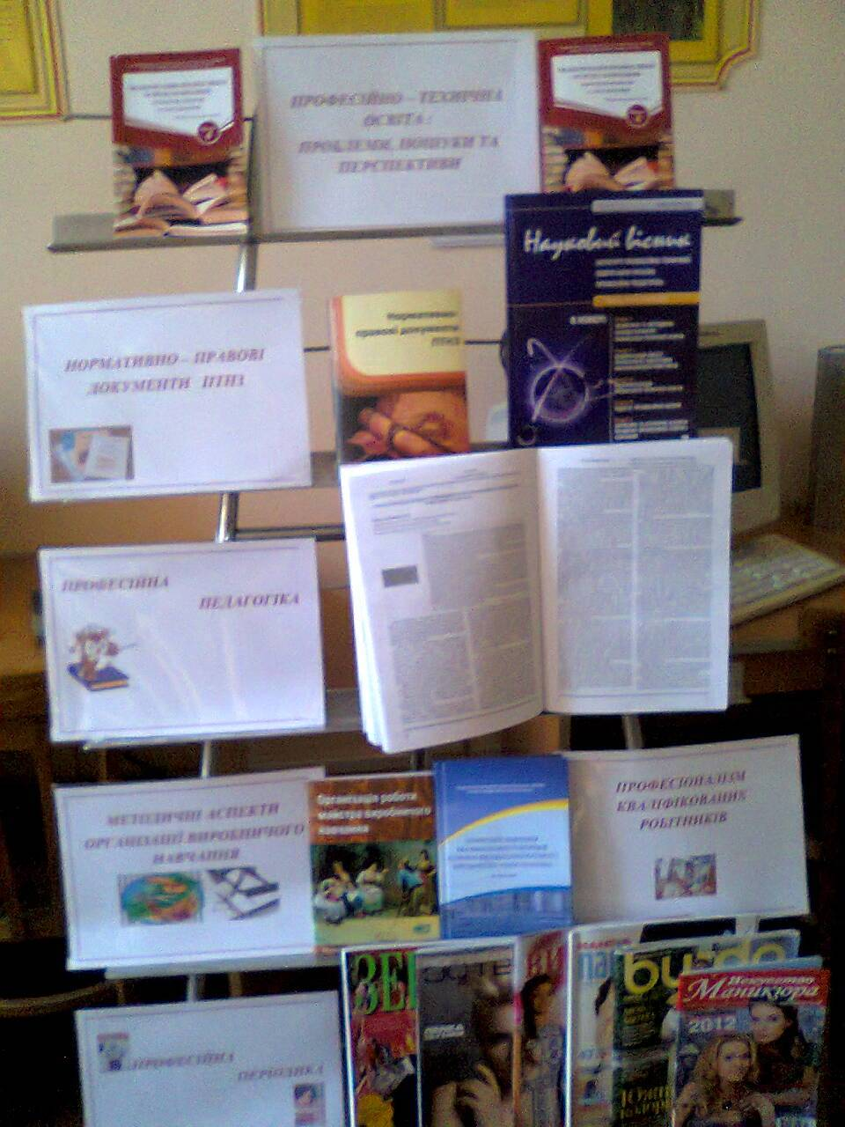
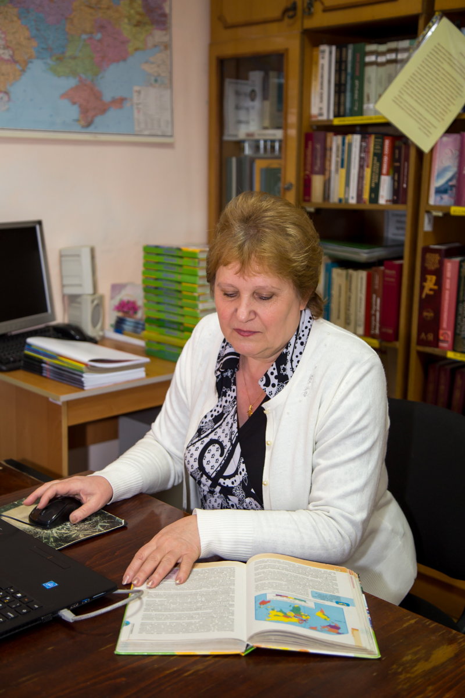
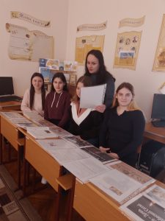
« Однією з істин моєї педагогічної віри є безмежна віра у виховну силу книжки. Розумна, натхненна книжка нерідко вирішує долю людини»
(В. Сухомлинський)
«

Slide 3
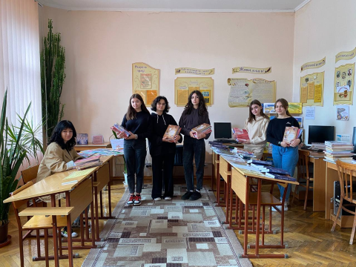
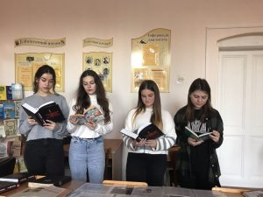
Бібліотека – інформаційний центр навчального закладу.
У період великих випробувань для нашої країни книги залишаються людям вірними друзями, порадниками, помічниками. Наша бібліотека функціонує та активізує роботу з національно – патріотичного виховання, підвищує якість інформаційного забезпечення учасників освітнього процесу: викладачів, майстрів виробничого навчання та здобувачів освіти, вселяє віру в переможне майбутнє, підіймає дух читачів.

Slide 4
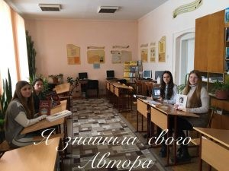
Сьогодні ми переконуємось у тому, наскільки важлива і потрібна наша професія в цей складний для нашої держави час.
Бібліотечні працівники тримають свій культурний фронт під час воєнного часу у всій країні.

Slide 5
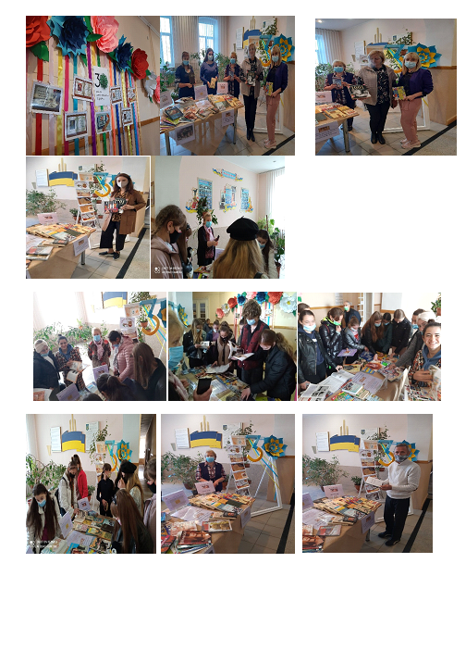
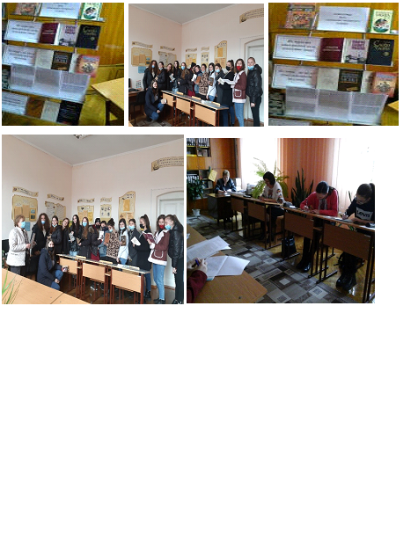
Робота бібліотеки ВПУ №3 завжди була невід’ємною частиною освітнього процесу.
В умовах воєнного стану вона стає важливим ланцюжком в організації освітньої діяльності закладу, планує варіанти форм роботи онлайн чи офлайн.

Slide 6
Напрями роботи бібліотеки ВПУ № 3 як освітнього інформаційного центру є:
Повноцінне інформаційне забезпечення освітнього процесу;
Задоволення інформаційних потреб та запитів читачів;
Інформаційний сервіс бібліотеки училища;
Формування в учнів основ інформаційної культури;
Доведення до читачів всієї інформації, якою володіє бібліотека.

Slide 7

Основні функції бібліотеки:
освітня;
інформаційна;
навчально – збагачувальна;
пізнавальна;
культурна;
виховна

Slide 8
Організація роботи бібліотеки
Інформаційна робота:
Бібліотечно – бібліографічна(карто-
теки, рекомендовані списки, індивідуальні виставки);
довідкова (робота з каталогами, з довідковими виданнями, з періодикою)
Робота з комплектування та збереження фонду:
комплектація фонду (робота з підручниками, забезпечення підручниками, ведення бібліотечної документації);
Збереження фонду (перевірка підручників)

Slide 9
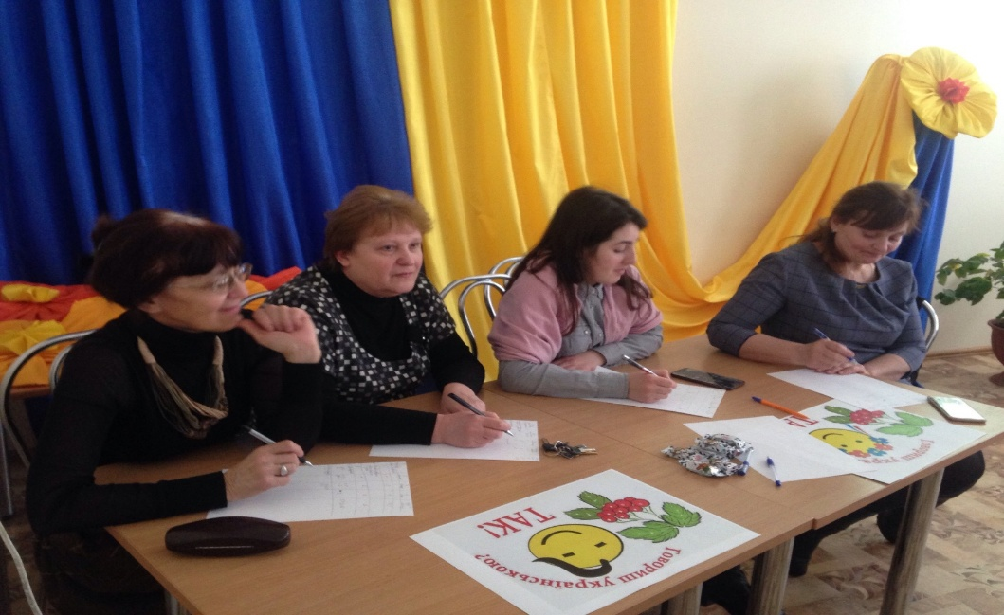
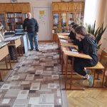
Методична робота бібліотеки
Спільна робота з адміністрацією
Спільна робота з викладачами та майстрами виробничого навчання

Slide 10
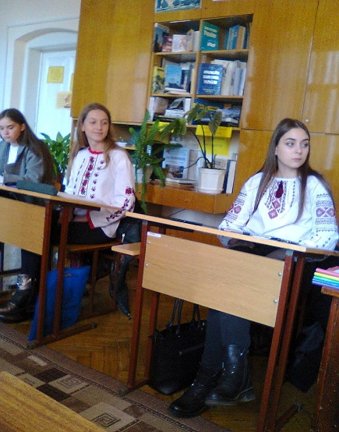
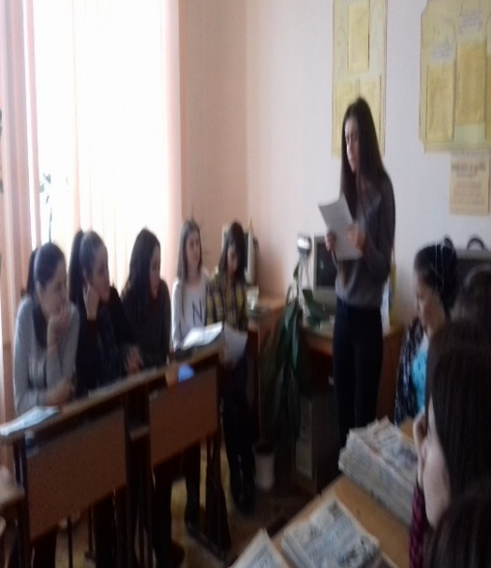
Форми роботи:
Індивідуальна ( вивчення читацького запиту, плани читання, аналіз читацьких формулярів, рекомендовані списки, тощо);
Масова ( інформаційні години, бесіди, огляди нових надходжень, тощо);
Групова ( книжкові виставки, консультативні бесіди, огляди літератури, тощо)

Slide 11
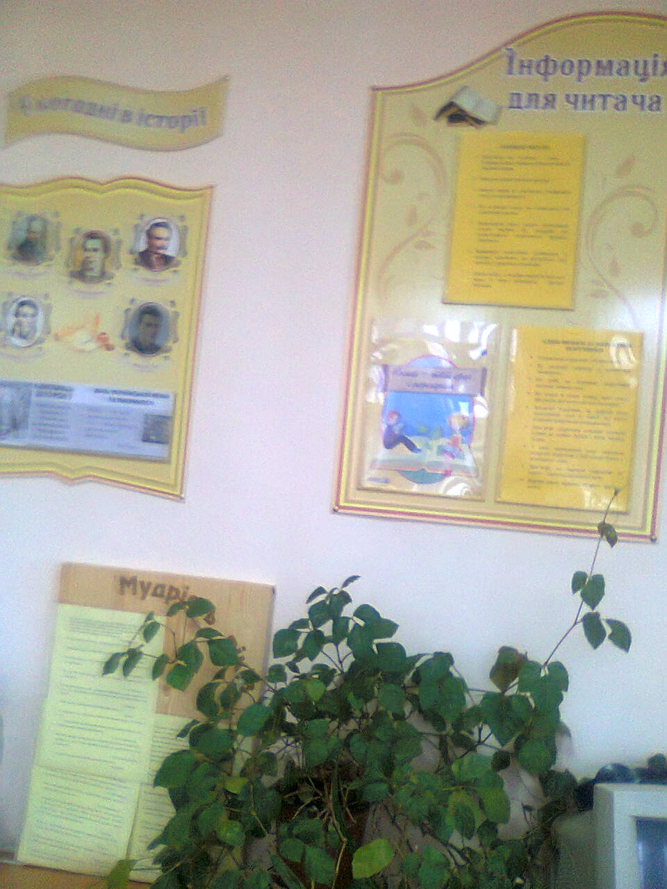
Вивчення інформаційних потреб та запитів читачів
Опитування:
Індивідуальні бесіди з учнями училища:
бесіда під час запису в бібліотеку;
бесіди – рекомендації книг;
бесіди про прочитану книгу
Анкетування:
для учнів;
для педагогічного колективу

Slide 12
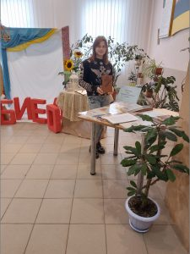
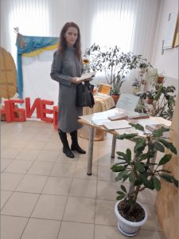
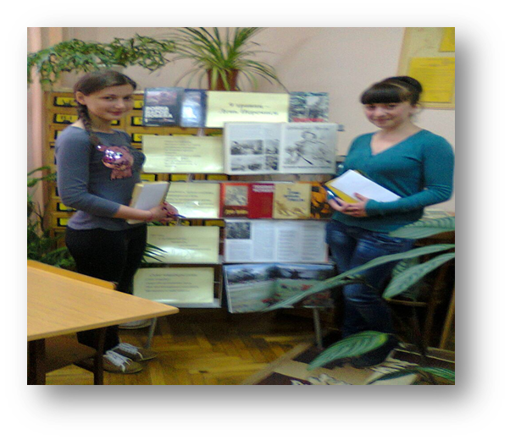
Вивчення інформаційних потреб та запитів читачів
Спостереження:
Біля виставок літератури;
біля книжкових полиць;
Аналіз письмових
джерел:
прийом, реєстрація та
вивчення замовлень;
Аналіз читацьких
формулярів

Slide 13
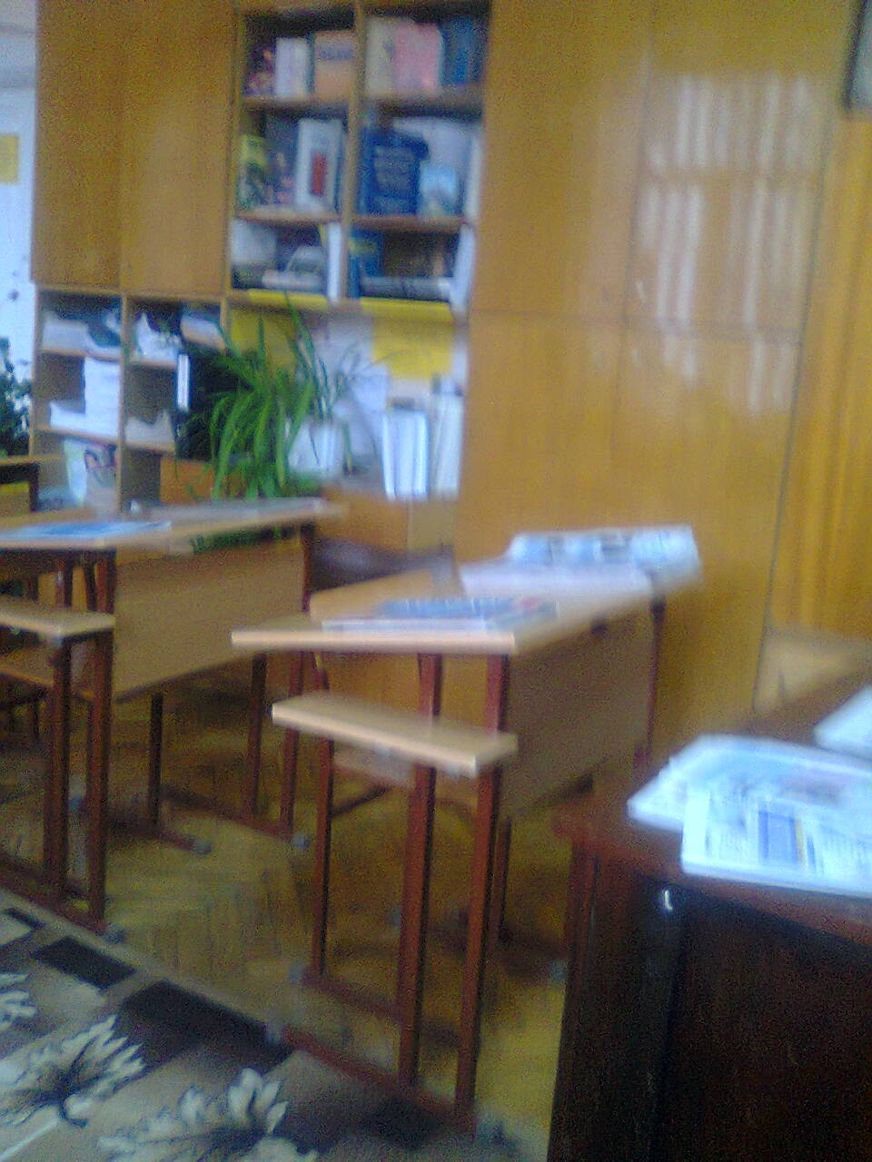
Діяльність бібліотекаря здійснюється:
Відповідно до плану роботи та керуючись законодавчо-нормативними документами:
Законом України «Про бібліотеку та бібліотечну справу»;
Законом України «Про освіту»;
Положенням «Про бібліотеку ВПУ №3 м.Чернівці
Інструкцією про порядок доставки, комплектування та облік літератури.

Slide 14
Заходи по організації книжкового фонду:
своєчасно вивчати фонд для списання застарілої та зношеної літератури;
своєчасно отримувати літературу з бібліотечного. колектора, обробляти нові надходження;
вивчати каталоги видавництв, замовляти необхідну літературу при наявності коштів;
добиватися своєчасного і повного повернення літератури та підручників в бібліотеку;
при прийманні літератури
перевіряти їх та виявляти недоліки;
проводити передплату на
періодичні видання ( за наявності коштів).

Slide 15
Бібліотечні документи
План роботи бібліотеки – це заздалегідь окреслена система заходів бібліотечно-бібліографічної діяльності, що передбачає порядок, послідовність, строки та відповідальних за виконання.
Обов`язковими розділами плану роботи бібліотеки є:
Формування та організація книжкових фондів та каталогів:
комплектування, обробка, вивчення та розкриття фонду;
робота з підручниками;
робота з періодичними виданнями
Обслуговування користувачів:
обслуговування учнів;
обслуговування педагогічного колективу ( викладачів, майстрів в/н)
популяризація літератури;
Довідково-бібліографічне обслуговування;
Інформаційне забезпечення:
вивчення, інформування і задоволення читацьких потреб на книжку та інформацію;
Проведення масових заходів;
Індивідуальна робота;
Інноваційні технології в бібліотечній діяльності;
Підвищення кваліфікації.

Slide 16

Сумарна книга облікупідручників -документ, який відображає надходження літератури, її вибуття та підсумки надходжень.

Slide 17
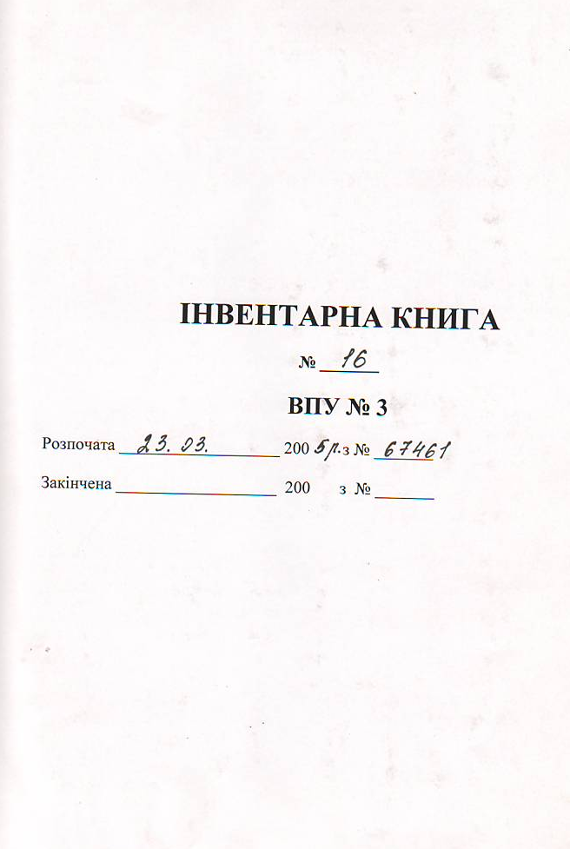
Інвентарна книга – документ , в якому фіксуються всі видання, що надходять у бібліотеку.

Slide 18
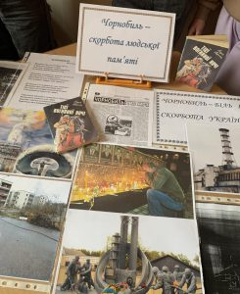
Масова робота бібліотеки. Організація книжкових виставок
Книжкова виставка – це своєрідна форма масової роботи, форма популяризації літератури до певної дати чи події у суспільстві. Вона може бути віртуальною.
В реаліях сьогодення в бібліотеці відбувається популяризація літератури національно -патріотичного спрямування.

Slide 19
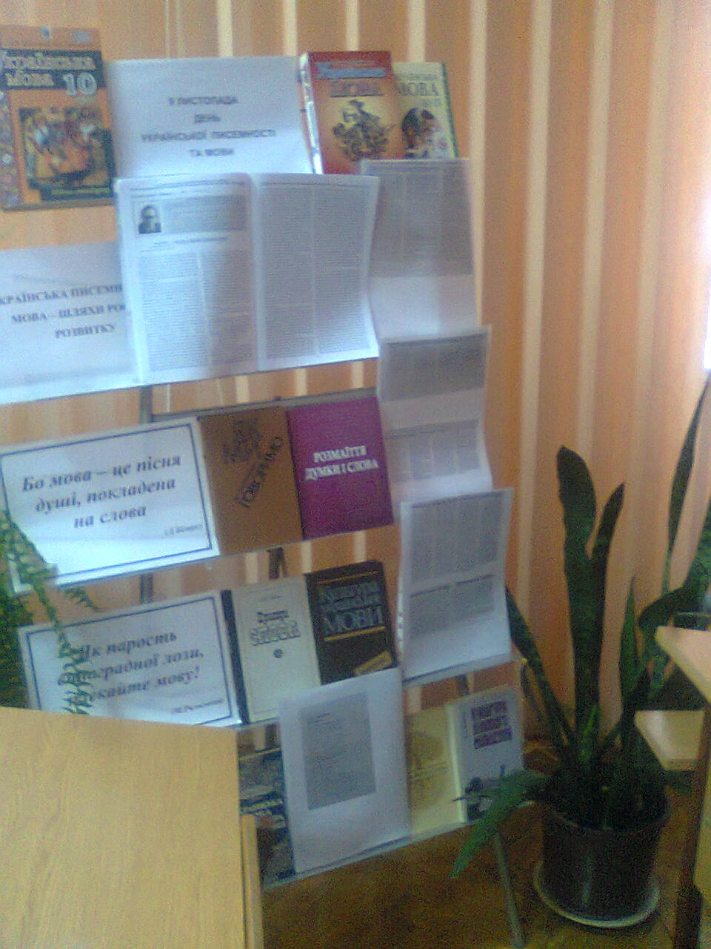
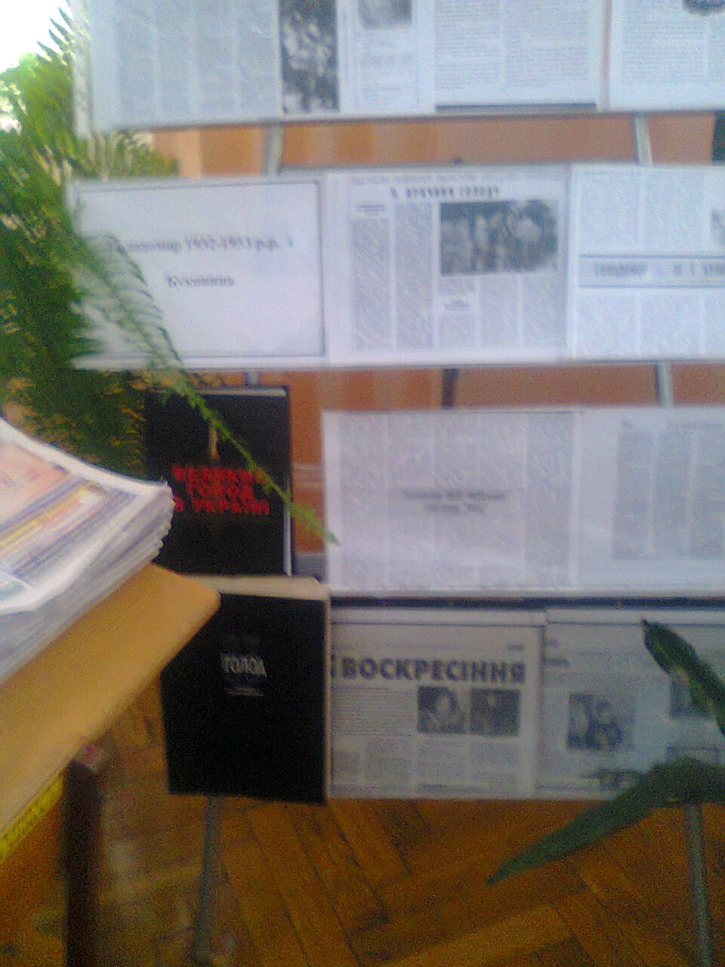
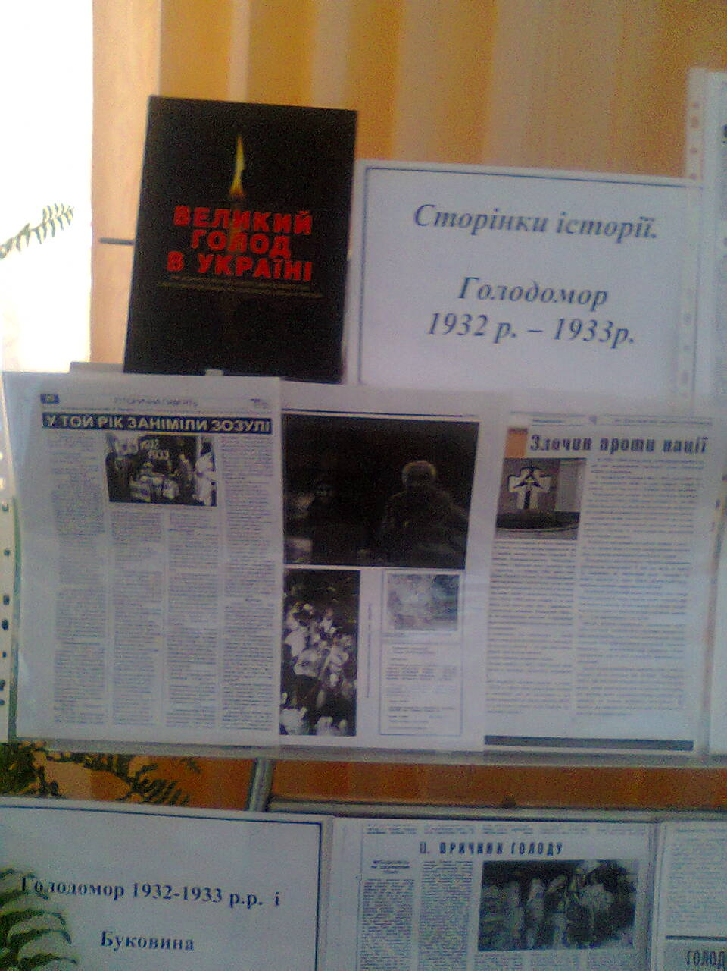
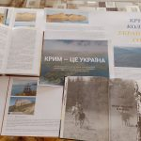
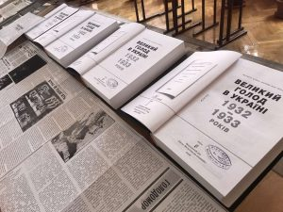
Книжкові виставки - як одна із форм роботи

Slide 20
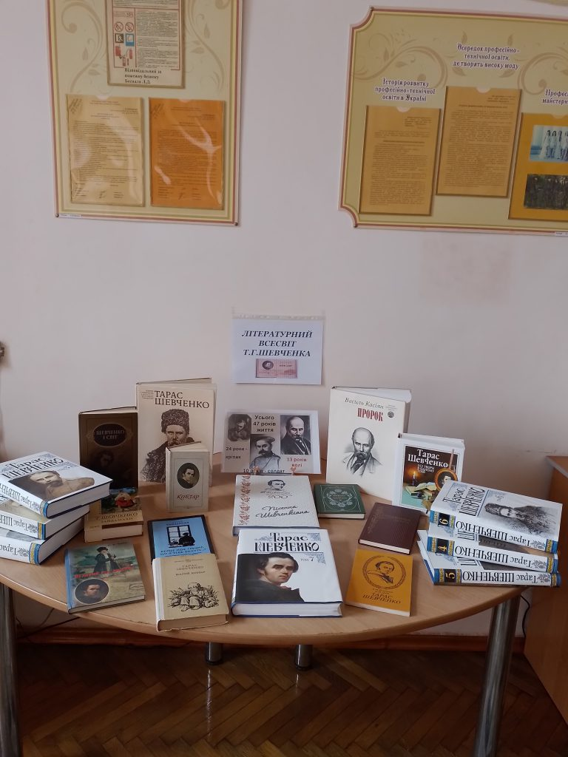

Книжкові тематичні викладки
Літературний всесвіт Т.Г.Шевченка
За Україну, за її долю, за честь , і славу, за народ!

Slide 21
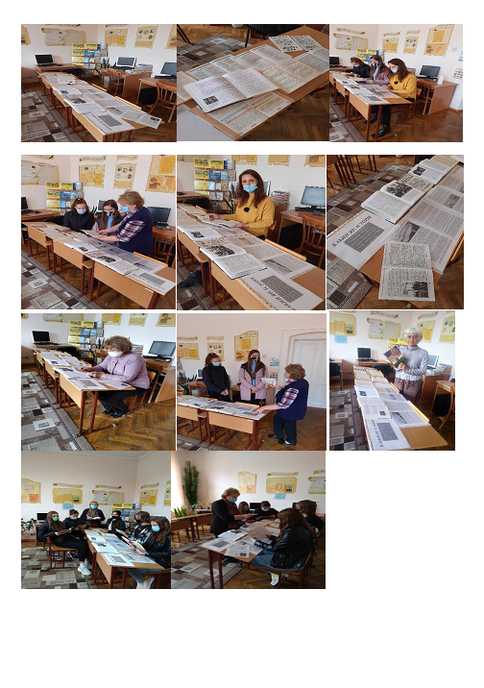
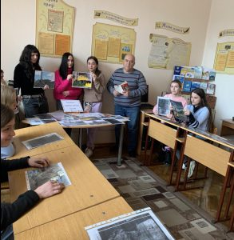
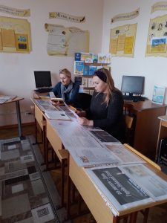
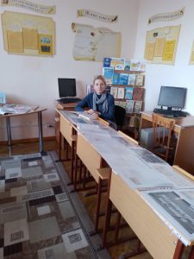
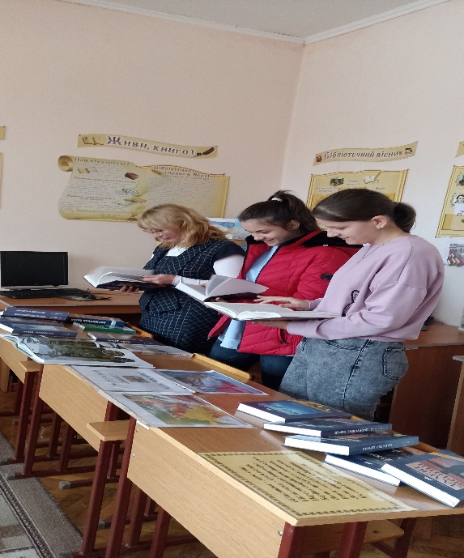
Огляд літератури

Slide 22
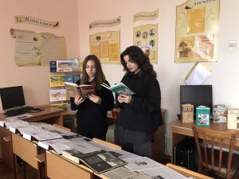
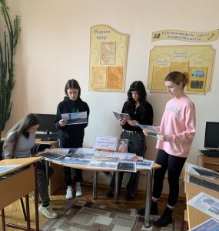
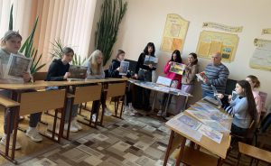
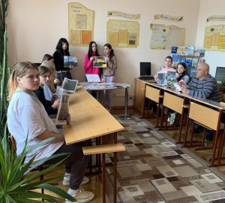
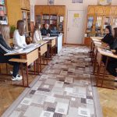
Огляд літератури

Slide 23
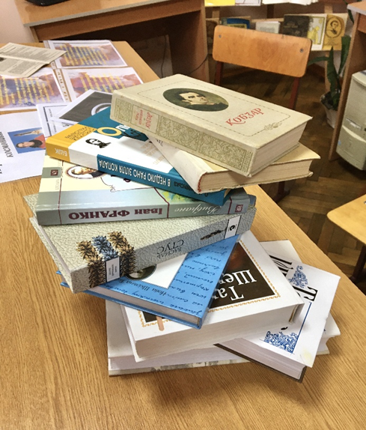
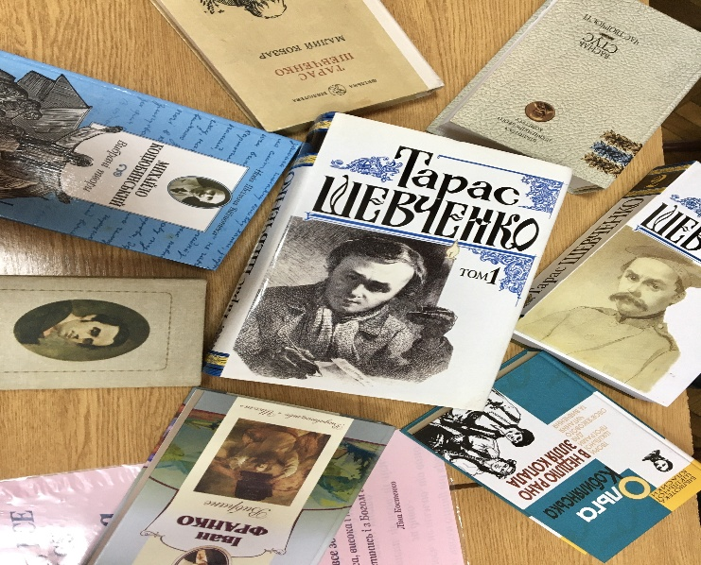
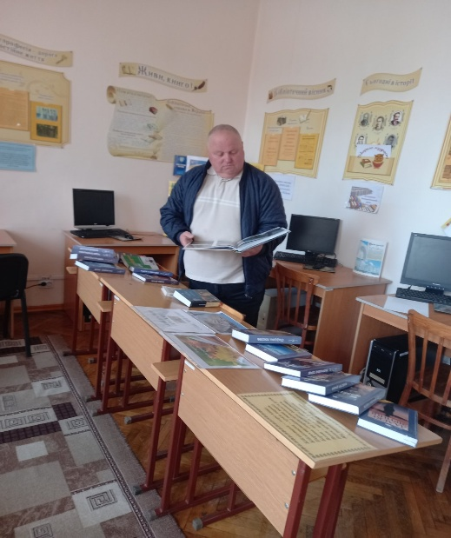
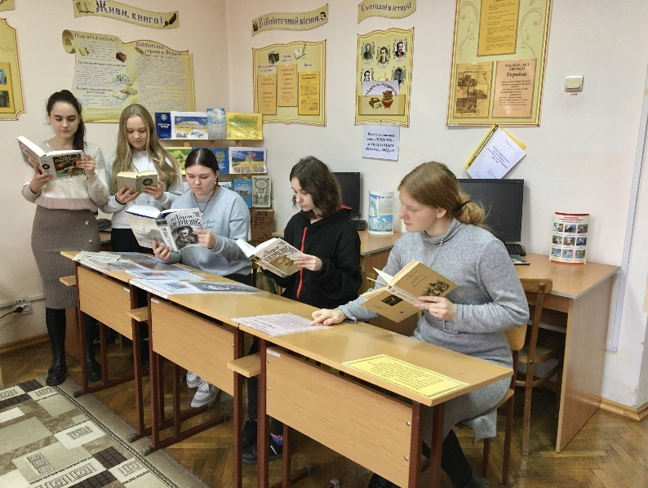

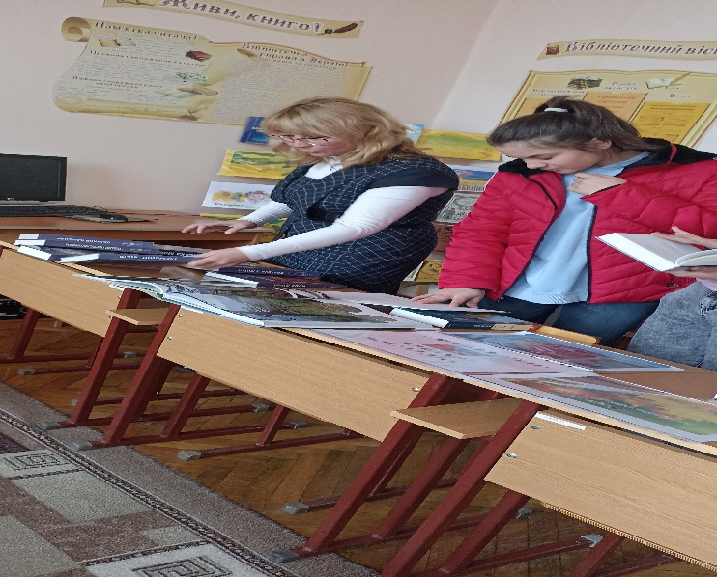
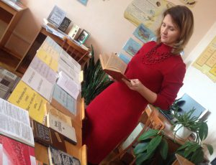
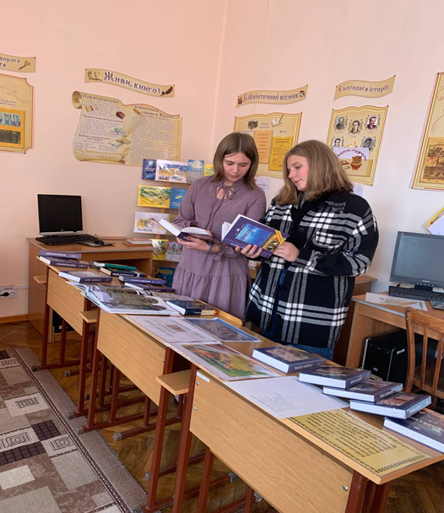
Огляд літератури

Slide 24
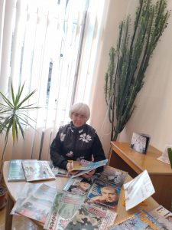
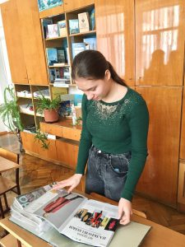

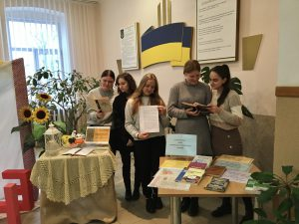
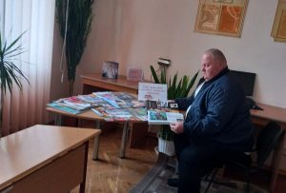
Огляд літератури

Slide 25
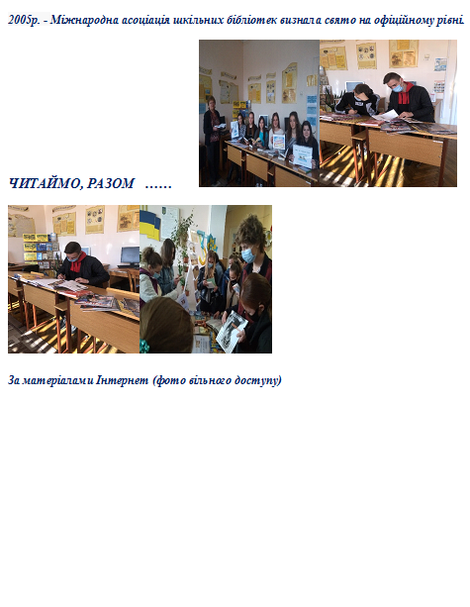
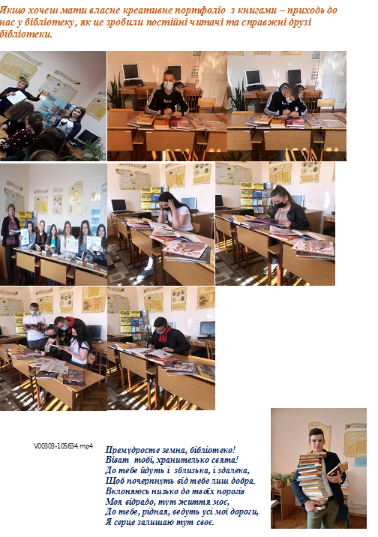

Slide 26




Співпраця з викладачами та майстрами виробничого навчання

Slide 27


Посвята в першокурсники

Slide 28


Обробка нових надходжень літератури
Своєчасне отримання нової літератури та її обробка сприяють кращому забезпеченню освітнього процесу.

Slide 29



БУКТРЕЙЛЕР.
Буктрейлер – це короткий відеоролик за мотивами книги.

Slide 30


БУККРОССИНГ в бібліотеці під гаслом:(«Візьми»,»Прочитай»,»Передай»,»Принеси»)
«Прочитав сам – дай прочитати іншому)

Slide 31






Бібліотечні уроки
Леонід Каденюк – перший космонавт незалежної України та його книга «Місія – Космос»

Slide 32















Співпраця з публічними бібліотеками

Slide 33

Флешмоб – читання під гаслом «Читати»
Флешмоб - читання – це актуальна форма популяризації книги, читання, бібліотеки. Вона є поверненням всім користувачам бібліотеки(здобувачам освіти, педколективу) мотивації до читання, щоб книга, у будь-якому форматі – друкованому, електронному, аудіо – знайшла свого читача.

Slide 34

Флешмоб - читання

Slide 35


ІНФОРМАЦІЙНЕ ЗАБЕЗПЕЧЕННЯ ВПО

Slide 36
Сайт бібліотекаря Беспалої Л.Д
http://www.vpu3.cv.ua/index.php/biblioteka-2/
Дивитись за цим посиланням (кнопка «Бібліотека)»

Slide 37
Інтерв’ю «Чи любите Ви читати?»
http://www.vpu3.cv.ua/index.php/biblioteka-2/
Дивитись за цим посиланням (кнопка «Бібліотека)»

Slide 38


Slide 39

Ми створимо світ кращий.
У майбутнй Україні бачу все нове:
нових людей, нове творіння
і нову славу.

Slide 40


